Slide 1
Stage de zone 2023/2024 « En quoi la didactisation d’album peut-elle être un levier dans l’enseignement d’une langue étrangère au cycle 1 » 21 mars– Partie synchrone 2
Emmanuelle DOMPNIER
EMFE LFTM, Nouakchott, MAURITANIE

Slide 2
Accueil des stagiaires et ouverture du stage

Slide 3
Les objectifs du programme de la formation
Découverte de la place, du rôle, du développement et de l’enjeu du langage chez l’enfant et comprendre comment ils peuvent être utiles pour les enseignants de LV au C1 (20 minutes)
Approfondissement des connaissances sur l’enseignement du vocabulaire (30 minutes)
Elargir ses connaissances sur d’autres formes de didactisations possibles d’albums (30 minutes)
Retour d’expérience: Que s’est –il passé dans vos classes depuis notre stage à Dakar ? (1heure)
Bilan du stage (30 minutes)

Slide 4
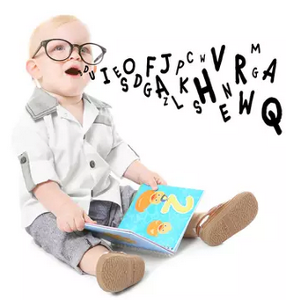
Découverte de la place, du rôle, du développement et de l’enjeu du langage chez l’enfant Comprendre les préconisations des programmes de la maternelle entant qu’ « école de l’épanouissement et du langage » Comprendre comment ces préconisations peuvent être utiles pour les enseignants de LV au C1

Slide 5
De 3 à 4 ans
À compter de 3 ans, les phrases de l’enfant deviennent complexes : elles sont généralement constituées de plusieurs mots.
Le langage est fonctionnel et la syntaxe ressemble de plus en plus à celle des adultes. L’enfant sait distinguer les catégories grammaticales tels les adjectifs et les pronoms.
Vers l’âge de 40 mois: Des adverbes de lieu, des pronoms possessifs, des pronoms personnels.
Autour de l’âge de 4 ans: La forme future des verbes, des pronoms interrogatifs tels « qui » et « quoi ».
Les petits de cet âge font aussi des erreurs de sémantique et confondent parfois les sons des mots.
Du point de vue de la pragmatique, les intentions de communication évoluent elles aussi. Comme le jeune utilise des formes interrogatives, les conversations s’allongent.
L’enfant commence à respecter les tours de parole.
Il développe aussi sa compétence à raconter des histoires qui portent sur des événements passés plus ou moins récents
Il est aussi habile dans l’utilisation des formules de politesse

Slide 6
De 4 à 5 ans
L’enfant a un vocabulaire de plus en plus étendu et ses phrases sont de plus en plus complexes, l’enfant acquiert entre 800 et 1 000 mots par année.
Mais il ne comprend toujours pas les phrases à la forme passive.
À compter de l’âge de 4 ans, l’enfant peut utiliser tous les pronoms personnels et les adverbes de temps tels « hier », « aujourd’hui », « demain », « maintenant », « tout à l’heure », etc.
Les conjonctions de coordination s’intègrent progressivement dans son langage, de même que de nouvelles prépositions interrogatives comme « quand », « comment » ou « pourquoi »
Toujours curieux, l’enfant veut connaitre le sens des mots.
À cet âge, Il écoute en faisant des signes de la tête, par exemple. Il engage la conversation, établit des relations, utilise les formules de politesse et s’affirme en utilisant le langage. Il adapte son langage à son interlocuteur.
Au point de vue des conduites argumentatives, l’enfant est maintenant apte à utiliser des justifications
L’enfant de cet âge saisit très bien que le langage a plusieurs fonctions, dont établir des relations, diriger des actions, servir d’outil pour s’affirmer ou pour décrire des objets ou des événements

Slide 7
L’école maternelle: « L’école de l’épanouissement et du langage » SNOR : MENE1915456N Note de service n° 2019-084 du 28-5-2019 MENJ - DGESCO A1-1
Stimuler et structurer le langage oral
En situation scolaire, le langage correspond aux activités de compréhension (écouter, lire) et aux activités de production (parler, écrire).
L'appropriation par les élèves d'un langage oral riche, organisé et compréhensible requiert la mise en œuvre d'un enseignement structuré et systématique, en français comme en LV.

Slide 8
L’école maternelle: « L’école de l’épanouissement et du langage » SNOR : MENE1915456N Note de service n° 2019-084 du 28-5-2019 MENJ - DGESCO A1-1
Stimuler et structurer le langage oral
En grande section, les élèves doivent en effet pouvoir se faire comprendre par le seul usage du langage. L'enjeu est de les rendre capables de raconter, d'expliquer une réalité passée ou à venir, de créer une histoire portant sur des événements, lieux ou personnages inconnus.
Langage de communication et langage d’évocation.
Il est nécessaire d'accorder autant d'attention au lexique qu'à la syntaxe et à la phonologie

Slide 9
L’école maternelle: « L’école de l’épanouissement et du langage » SNOR : MENE1915456N Note de service n° 2019-084 du 28-5-2019 MENJ - DGESCO A1-1
Stimuler et structurer le langage oral
Pour assurer la mémorisation et le réemploi du lexique, la simple fréquentation du vocabulaire et des formes syntaxiques en situation ne suffit pas.
De multiples emplois sont requis pour en garantir l'acquisition par les élèves : l'élève découvre les nouveaux mots en contexte, puis il est conduit à réutiliser ces mots nouveaux hors contexte pour structurer leur emploi et les mémoriser, enfin il les réinvestit en contexte. En prenant appui sur des objets, des jeux, des imagiers, des albums, le professeur organise les apprentissages, introduit des activités spécifiquement programmées avec des intentions précises. Il fixe les objectifs et les attentes en fonction du développement de chaque enfant et met en place des situations d'entraînement.
Il est attentif au choix des mots travaillés, à leur maniement correct, à leur mise en réseau (champs lexicaux, catégories lexicales, synonymes, antonymes, familles de mots)

Slide 10
L’école maternelle: « L’école de l’épanouissement et du langage » SNOR : MENE1915456N Note de service n° 2019-084 du 28-5-2019 MENJ - DGESCO A1-1
Stimuler et structurer le langage oral
Pas d'acquisition sans mémorisation. La mémoire est à la fois le moteur, le ressort et le produit des apprentissages. Travailler la mémoire lexicale avec l'enfant nécessite que le mot soit bien articulé, répété souvent par l'enseignant et l'enfant, afin d'en favoriser l'appropriation, puis de le réactiver régulièrement, dans différentes situations qui permettront son utilisation en contexte. C'est à ce prix que la mémorisation sera profonde, donc durable.
L'appropriation des structures syntaxiques fait l'objet, au même titre que le lexique ci-dessus, d'une attention quotidienne et structurée, avec des objectifs définis et précis.
Les élèves sont régulièrement mis en situation fonctionnelle de produire des phrases simples, affirmatives ou négatives, qui relèvent de différents types : déclaratives, interrogatives, exclamatives, impératives.
Progressivement, les élèves sont entraînés à effectuer des enchaînements de phrases de plus en plus complexes.

Slide 11
L’école maternelle: « L’école de l’épanouissement et du langage » SNOR : MENE1915456N Note de service n° 2019-084 du 28-5-2019 MENJ - DGESCO A1-1
Développer la compréhension de messages et de textes entendus
le livre tient une place prépondérante. La lecture à haute voix permet à l'élève « d'entendre du langage écrit », de développer sa capacité à écouter, à se projeter, à se représenter une situation.
Les compétences de compréhension à l'oral et de traitement du langage écrit entretiennent une relation étroite. La connaissance du vocabulaire, la maîtrise morphosyntaxique, les capacités de traitement de l'organisation textuelle, l'élaboration d'inférences mobilisées lors de la compréhension à l'oral joueront un rôle fondamental dans la compréhension des élèves en lecture au cycle 2.
Un travail sur la compréhension est d'autant plus nécessaire dès l'école maternelle que cette activité langagière est invisible pour un enfant. Il ne suffit pas d'écouter pour comprendre. L'enseignant conduit un travail spécifique sur la compréhension qui s'élabore dans les échanges autour du texte entendu.

Slide 12
L’école maternelle: « L’école de l’épanouissement et du langage » SNOR : MENE1915456N Note de service n° 2019-084 du 28-5-2019 MENJ - DGESCO A1-1
Développer et entraîner la conscience phonologique
Le langage est fait de mots, de phrases, d'intentions, de prosodie ; il apparait fluide. L'enfant parle mais il ignore que ce langage peut se découper en plusieurs catégories - la phrase, le mot, la syllabe, le phonème.
Les compétences phonologiques (capacité à manipuler les unités de paroles) et la connaissance du nom des lettres sont essentielles à travailler car elles préparent l'apprentissage ultérieur du code.

Slide 13
Recommandations pédagogiques Les langues vivantes étrangères à l'école maternelle NOR : MENE1915455N - Note de service n° 2019-086 du 28-5-2019 - MENJ - DGESCO A1-1
VOS OBJECTIFS:
Le développement d'attitudes positives à l'égard de la diversité linguistique (curiosité, accueil de la diversité) ;
La découverte d'éléments linguistiques (lexique et structure) et culturels adaptés aux élèves ;
L'ouverture aux sonorités des langues et la mise en œuvre de pratiques soutenant l'apprentissage d'une LVE par la mobilisation de stratégies (écoute, perception des sons et des intonations, reproduction de sonorités en apprenant à contrôler ses organes phonatoires, remobilisation et réutilisation d'éléments déjà connus) ;
L'émergence d'une conscience des langues (observer les langues, percevoir leurs régularités, leurs ressemblances et leurs différences).

Slide 14
Recommandations pédagogiques Les langues vivantes étrangères à l'école maternelle NOR : MENE1915455N - Note de service n° 2019-086 du 28-5-2019 - MENJ - DGESCO A1-1
Mettre en œuvre au sein de la classe une démarche pédagogique respectueuse du développement du jeune élève
Apprendre en jouant
Apprendre en réfléchissant
Apprendre en s'exerçant
Apprendre en mémorisant et en se remémorant

Slide 15
Approfondissement des connaissances sur l’enseignement du vocabulaire

Slide 16
L’enseignement du vocabulaire, des préconisations inspirantes pour les enseignants de LV aussi
https://ota62.site.ac-lille.fr/courses/lenseignement-du-vocabulaire-au-cycle-1/cours/ce-quil-faut-retenir-du-guide-pour-enseigner-le-vocabulaire-a-lecole-maternelle/
https://www.elodil.umontreal.ca/videos/presentation/video/enseigner-le-vocabulaire-au-prescolaire-ecole-g/

Slide 17
Elargir ses connaissances sur d’autres formes de didactisations possibles d’albums

Slide 18
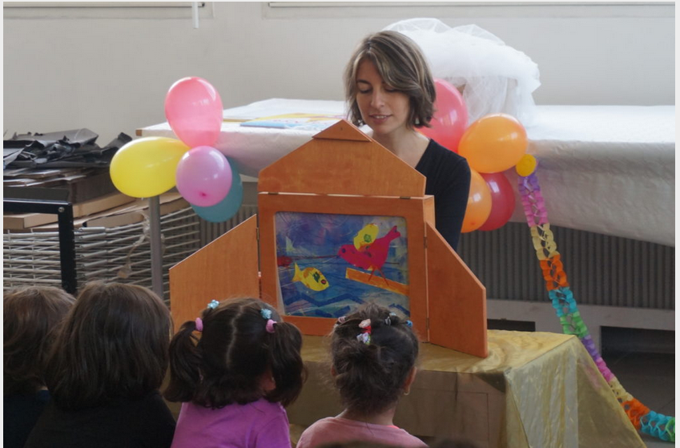
D’autres formes de didactisation
https://www.youtube.com/watch?v=R3-AC2i4JQo
https://dulala.fr/la-boite-a-histoires/
https://dulala.fr/fabulala-3/

Slide 19
D’une LV vers le plurilinguisme

Slide 20
Que s’est –il passé dans vos classes depuis votre stage à Dakar ?

Slide 21
Un bilan de vos connaissances suite à ce stage

Slide 23
MERCI Á VOUS TOUS !

